Slide 1
2020年度 秋学期
ERP 英語強化プログラム 【ＥＲＰとは？】
グローバル教育センター
Notes:
このスライドでは、ERP、英語強化ﾌﾟﾛｸﾞﾗﾑの概要についてご説明します。

Slide 2
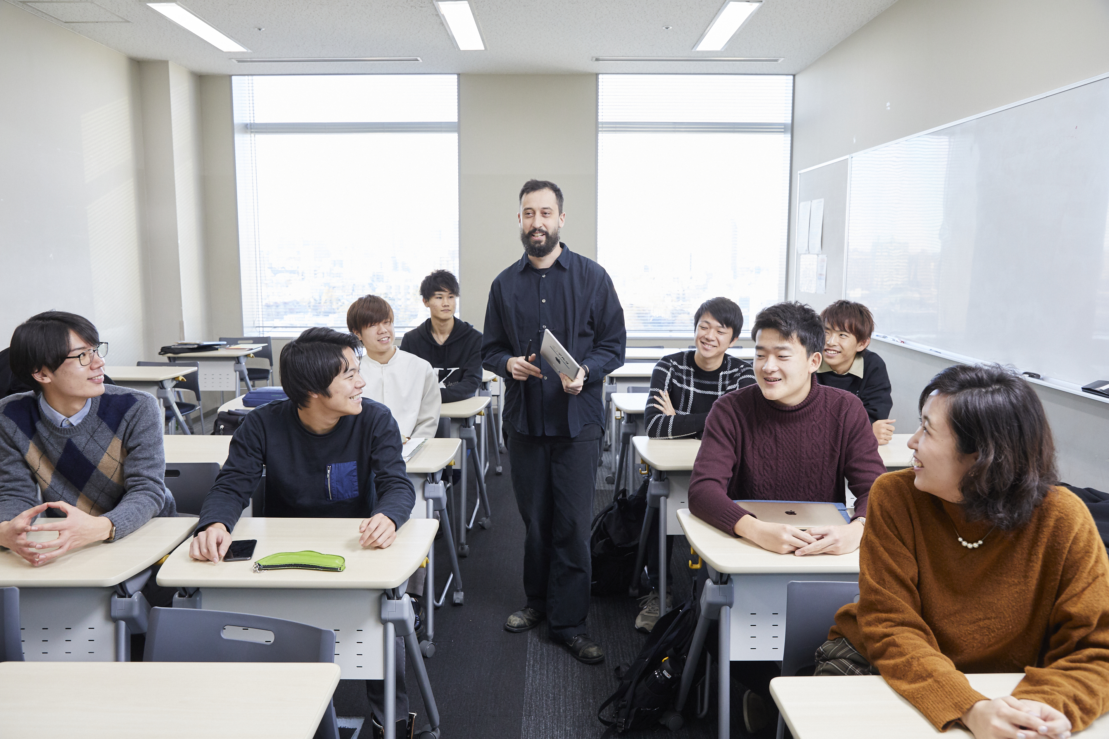
ERP授業の特徴
英語力の総合的な底上げ
listening、speaking、reading、writingの4つの技能統合
留学準備・留学後のフォローアップ
実用的な英語教育
留学前の準備や留学後の英語力維持
授業言語は英語
ネイティブスピーカー講師が担当
少人数授業
1クラス15名程度
対象レベル
英語資格要件により3レベル有り
3キャンパス
春学期・秋学期
計86コマ 開講
Notes:
ＥＲＰは英語力の総合的な底上げを目指すﾌﾟﾛｸﾞﾗﾑです。 全ての授業はネイティブスピーカーの講師が担当し、英語で実施されます。
1クラス15名程度の少人数制です。英語資格要件により、3レベルを準備しています。
春学期52コマ、秋学期34コマを開講します。

Slide 3
ERP受講概要
対象学生： 全学部・全学年の通学生
全大学院生（専門職大学院を含む）
受講条件： 申込み時に所定の英語資格証明書（スコア）の写しをオンラインで提出できる者
（過去2年間に取得したスコアのみ有効）
単 位： 所属学部の単位認定に関する定めに従う
定 員： 定員を上回った場合、抽選があります
受講料： 無料（教材費は個人負担）
TOEFL®ITP、TOEIC®IP、 IELTS、 英検、英語プレイスメントα
Notes:
ＥＲＰ受講は、学部生・大学院生のうち、所定の英語資格証明書の写しを申込時に提出できる方が対象です。
詳しい英語資格要件は次のスライドでご説明します。
少人数制クラスのため、定員を上回った場合は抽選があります。
授業料の追加はありませんが、テキストを購入いただく必要があります。

Slide 4
受講資格
コースレベル |  | CE 1 | CE 2 | CE 3
受講資格 | 所属学部・研究科 | 全ての学部・大学院の通学生（専門職大学院を含む）
 | TOEFL iBT® | 45-51 | 52-60 | 61以上
 | TOEFL ITP® Level 1 | 450-469 | 470-499 | 500以上
 | TOEFL ITP® Level 2 | 450-469 | 470-499 | 500
 | TOEIC®／TOEIC IP® | 500-549 | 550-624 | 625以上
 | IELTS | 5.0 | 5.5 | 6.0以上
 | 英検® CSE2.0 | 2級合格かつ 2200以上 | 準1級合格かつ 2304-2399 | 準1級合格かつ 2400以上
 | 英語プレイスメントα | 640-689 | 690-729 | 730以上
開講キャンパス |  | 市ケ谷・多摩・小金井
Notes:
受講資格についてご説明します。
レベルは3つに分かれており、それぞれのレベル毎に要件が設定されています。
ご自身のスコアがあてはまるレベルの授業に申し込むことができます。
例えば、TOEFL iBT 52点の方は、CE2レベルの授業のみを受講することができます。
CE1の授業を受講することはできません。
また、CE1のスコアに満たない方は残念ながら受講の申込ができません。

Slide 5
開講科目（CE0～CE3）: １単位
レベル | 春学期開講科目 | 単位
CE1 | Oral Presentation & Discussion: Intermediate I | 1
 | Writing & Discussion: Intermediate I
CE2 | Oral Presentation & Discussion: Higher-Intermediate I
 | Writing & Discussion: Higher-Intermediate I
CE3 | Oral Presentation & Discussion: Advanced I
 | Writing & Discussion: Advanced I
Notes:
レベル毎に2種類の科目を用意しています。
ご自身のレベルで最大2科目受講することができますが、同じ科目を２コマ申込および受講することはできません。

Slide 6
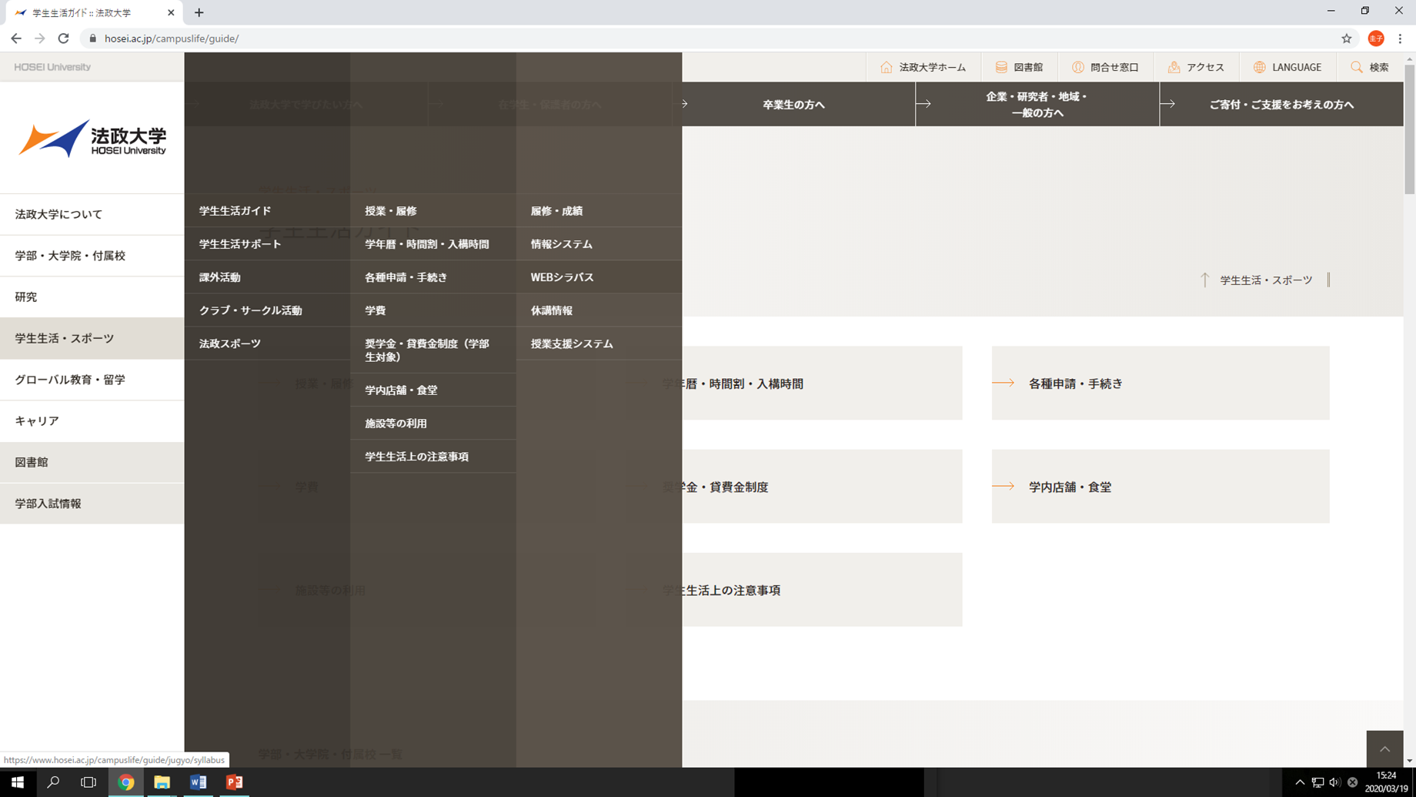
シラバス
Webシラバス
Notes:
ＥＲＰの授業内容は学部の授業と同様、シラバスに掲載されています。
大学のホームページより、Ｗｅｂシラバスをご覧ください。

Slide 7
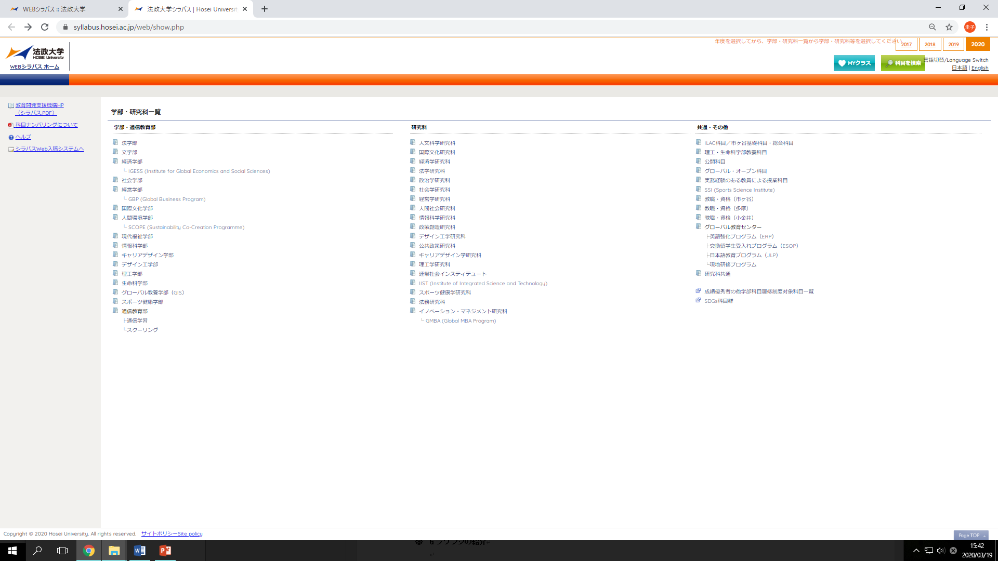
シラバス
英語強化ﾌﾟﾛｸﾞﾗﾑ（ＥＲＰ）
https://syllabus.hosei.ac.jp/
Notes:
Webシラバス画面の右上、2020年度を選択してください。
また画面上の英語強化ﾌﾟﾛｸﾞﾗﾑ（ＥＲＰ）を選択し、各シラバスをご確認ください。

